Slide 1

ΑΡΧΕΣ ΓΛΩΣΣΩΝ ΠΡΟΓΡΑΜΜΑΤΙΣΜΟΥ

Slide 2

ΤΙ ΕΙΝΑΙ
Είναι ένα λογισμικό ανοικτού κώδικα για συνδιαστική βελτιστοποίηση, με σκοπό την εύρεση της βέλτισης λύσης ενός προβλήματος από ένα μεγάλο σύνολο πολλαπλών λύσεων.
(Βελτιστοποιήση)

Slide 3
ΠΡΟΒΛΗΜΑΤΑ ΧΡΗΣΗΣ
Δρομολόγηση οχημάτων→ Εύρεση βέλτιστων διαδρομών για ομάδες οχημάτων που παραλαμβάνουν και παραδίδουν πακέτα δοθέντων ορισμένων περιορισμών.(Π . Χ→ Το αυτοκίνητο 2 δεν μπορεί να κρατήσει περισσότερα από 2000 κιλά ή όλες οι παραγγελίες του αυτοκινήτου ένα πρέπει να παραδοθούν μέσα σε δύο ώρες).
Scheduling( Χρονοδρομολόγηση )→ Εύρεση της καλύτερης κατανομής ενός περίπλοκου σετ εργασίων,που κάποιες πρέπει να ολοκληρωθούν πριν από άλλες , σε συγκεκριμένο αριθμό μηχανημάτων η άλλων πόρων.

Slide 4
ΠΡΟΒΛΗΜΑΤΑ ΧΡΗΣΗΣ
Bin Packing→ Τοποθέτηση όσο το δυνατών περισσότερων προϊόντων διαφόρου μεγέθους σε ένα συγκεκριμένο αριθμό κάδων.
!! Στις περισσότερες περιπτώσεις τέτοια προβλήματα έχουν ένα μεγάλο εύρος πιθανών λύσεων-αρκετά μεγάλο για έναν υπολογιστή ώστε να τα αναζητήσει. Για να αντιμετωπιστεί αυτή η δυσκολία το λογισμικό ot-tools χρησιμοποιεί αλγορίθμους τελευταίας τεχνολογίας για να περιορίσει το σύνολα αναζήτησης, ώστε να βρεθεί μία βέλτιστη( η τουλάχιστον προσεγγιστικά βέλτιστη) λύση.

Slide 5
ΕΠΙΛΥΤΕΣ OR-TOOLS
Το λογισμικό or-tools περιλαμβάνει επιλυτές για→
Constraint Programming(Προγραμματισμό με περιορισμούς)→Ένα σύνολο τεχνικών για εύρεση εφικτών λύσεων σε ένα πρόβλημα που περιγράφεται με περιορισμόυς.
Linear and Mixed Integer Programming→O γραμμικός βελτιστοποιητής GLOP χρησιμοποιήται για εύρεση της βέλτιστης τιμής που προκύπτει με χρήση αντικειμενικής συνάρτησης(linear function[z=ax+by]), δοθέντως ενός σετ περιορισμών και διαφορών μεταξύ των τιμών.
Vihicle Routing→Ειδική βιβλιοθήκη για αναγνώριση των καλύτερων διαδρομών οχημάτων δοθέντων κάποιων περιορισμών
Graph Algorithms→ Κώδικες για εύρεση συντομότερης διαδρομής σε γράφο.

Slide 6
ΚΑΤΗΓΟΡΙΕΣ ΕΠΙΛΥΤΩΝ
ΕΜΠΟΡΙΚΗΣ ΧΡΗΣΗΣ
→GUROBI
→CPLEX
ΑΝΟΙΚΤΟΥ ΚΩΔΙΚΑ
→SCIP
→GLPK
→GOOGLE’S GLOP
→CP-SAT

Slide 7
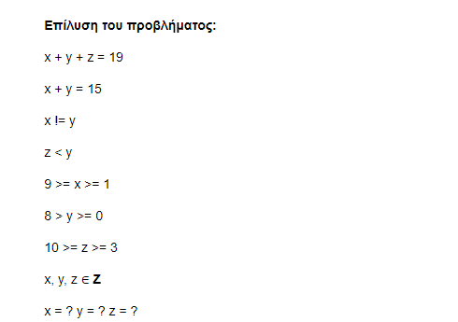
ΕΠΙΛΥΣΗ ΠΡΟΒΛΗΜΑΤΟΣ
CONSTAINS→ΠΕΡΙΟΡΙΣΜΟΙ
DOMAIN→ΠΕΔΙΟ ΟΡΙΣΜΟΥ
DECISION VARIABLES→ΜΕΤΑΒΛΗΤΕΣ ΑΠΟΦΑΣΗΣ

Slide 8
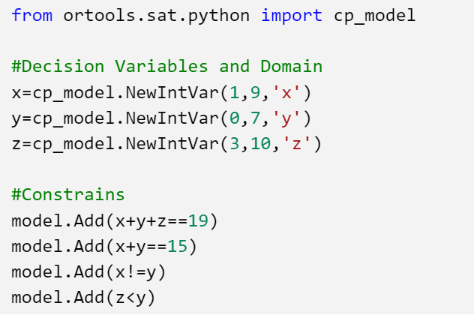
ΕΠΙΛΥΣΗ ΠΡΟΒΛΗΜΑΤΟΣ(ΚΩΔΙΚΑΣ)

Slide 9
ΠΗΓΕΣ
https://developers.google.com/optimization/introduction/overview
https://google.github.io/or-tools/
https://opensource.google/projects/or-tools
ΙΣΤΟΣΕΛΙΔΕΣ
ΜΑΘΗΜΑΤΟΣ
https://chgogos.github.io/dituoi_agp/
https://vasnastos.github.io/AGP/

